Slide 1
Hands on machine learning
Chapter 05. SVM
202021019 오채은

Slide 2
INDEX
1
SVM
3
비선형 SVM
2
선형 SVM
4
SVM 이론

Slide 3
SVM(Support Vector Machine)
- 매우 강력하고 선형이나 비선형 분류, 회귀, 이상치 탐색에도 사용 가능한
다목적 머신러닝 모델
- 복잡한 분류 문제에 잘 맞음
- 작거나 중간 크기의 데이터셋에 적합
=> 머신러닝의 분야 중 하나로 데이터를 선형으로 분류하기 위해 가장 최적의 결정 경계(Decision Boundary)를 찾는 알고리즘

Slide 4
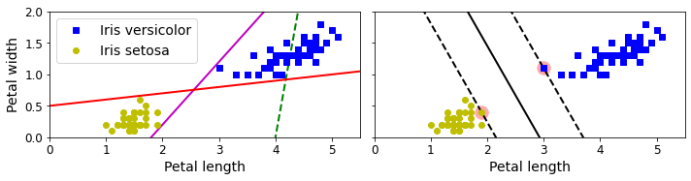
선형 SVM의 분류 방법
라지 마진 분류
SVM 분류기를 클래스 사이에 가장 폭이 넓은 도로를 찾는 것
서포트 벡터
도로 바깥쪽에 훈련 샘플을 더 추가해도 결정경계에는 아무런 여향을 미치지 않음
도로 경계에 위치한 샘플에 의해 전적으로 결정되는데 이런 샘플을 서포트 벡터라 함

Slide 5
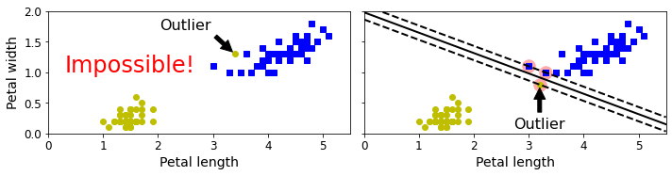
선형 SVM의 분류 방법
하드 마진 분류
모든 샘플이 도로 바깥쪽에 올바르게 분류
문제점 데이터가 선형적으로 구분되어있어야 함
이상치에 민감

Slide 6
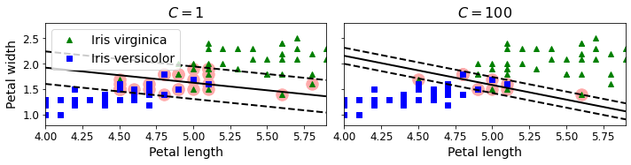
선형 SVM의 분류 방법
소프트 마진 분류
하드 마진 분류의 문제점을 보완
도로의 폭을 가장 넓게 유지함과 동시에 마진 오류 사이에 적절한 균형 필요
사이킷런의 SVM 모델에서는 C 하이퍼파라미터를 사용해 이 균형을 조절할 수 있음 C값을 줄이면 도로의 폭이 넓어지지만 마진 오류도 커짐

Slide 7
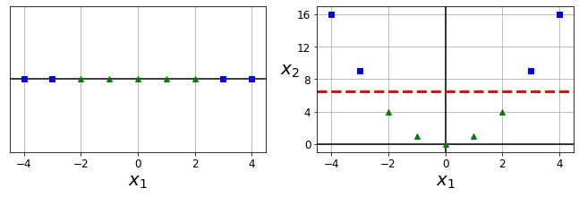
비선형 SVM의 분류 방법
선형 SVM 분류기가 효율적이고 대부분의 경우 잘 작동,
하지만 선형적으로 분류가 불가능한 데이터셋이 많음
비선형 데이터 셋을 다루는 방법중 하나는 다항 특성과 같은 특성을 추가 해 주는것

Slide 8
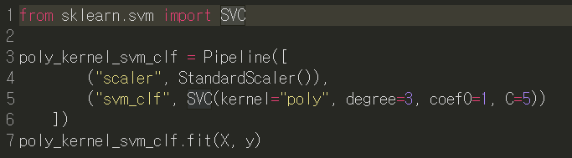
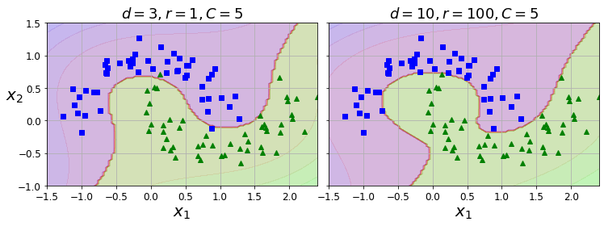
비선형 SVM의 분류 방법
다항식 커널
다항식의 특성
낮은 차수의 다항식은 매우 복잡한 데이터셋을 잘 표현하지 못함
높은 차수의 다항식은 굉장히 많은 특성의 추가 -> 모델이 느려짐
=> 이러한 이유로 SVM을 사용 할 땐 커널 트릭(Kernel Trick) 적용
커널 트릭(Kernel Trick)
실제로는 특성을 추가하진 않지만 다항식 특성을 많이 추가한 것과 같은 결과를 얻음

Slide 9
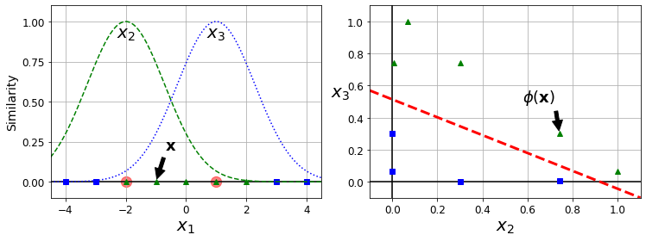

비선형 SVM의 분류 방법
유사도 특성
각 샘플이 특정 랜드마크와 얼마나 닮았는지 측정하는 유사도 함수로 계산한 특성을 추가
γ=0.3인 가우시안 RBF를 유사도 함수로 정의
이 함수의 값은 0(랜드마크와 가장 멀리 떨어진 경우)~1(랜드마크와 같은 위치인 경우)까지 변화하며 종모양으로 나타냄
ex)
x₁ = -1인 샘플을 보면
첫 번째 랜드마크와의 거리 : 1, 두 번째 랜드마크와의 거리 : 2
따라서 x₂ = exp(-0.3*1²)≈0.74, x₃ = exp(-0.3*1²)≈0.30 으로 왼쪽 그래프와 선형적으로
구분 가능
가우시안 방사 기저 함수(RBF)

Slide 10
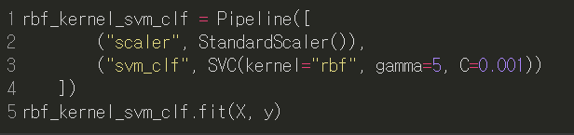
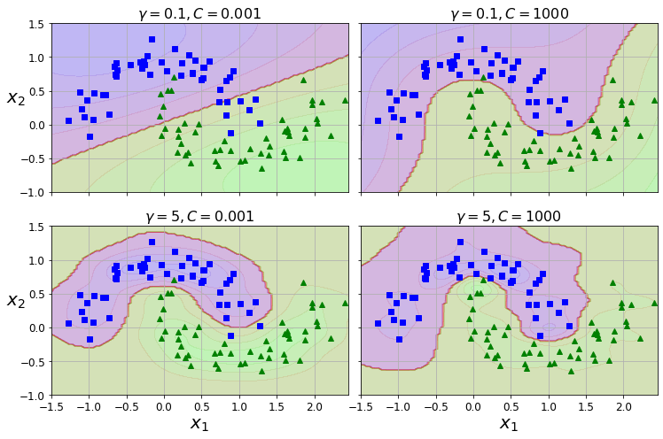
비선형 SVM의 분류 방법
가우시안 RBF 커널 (Gaussian RBF Kernel)
다항 특성과 마찬가지로 유사도 특성 방식도 머신러닝 알고리즘에 유용하게 사용
추가 특성을 모두 계산하려면 연산 비용이 많이 듦(훈련세트가 클수록 더 많은 시간 필요)
=>커널 트릭을 사용하여 유사도 특성을 많이 추가하는 것과 같은 비슷한 결과를 얻음
gamma 값 증가: 좁은 종모양 그래프(가우시안RGB가 작아짐)
=>결정 경계가 좀 더 불규칙해지고 각 샘플을 따라 휘어짐
gamma 값 감소: 넓은 종모양의 그래프(가우시안RGB가 커짐)
=>샘플이 넓은 범위에 걸쳐 영향을 주고 결정경계가 부드러워짐
모델이 과대적합일 경우 감소, 과소적합일 경우 증가 시켜야함

Slide 11
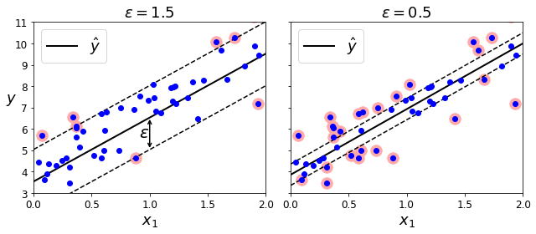
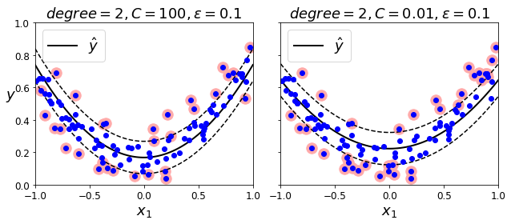
SVM 회귀
분류와는 반대로 제한된 마진 오류 안에서 도로 안에 가능한 한 많은 샘플이 들어가도록 학습하는 것
도로의 폭은 하이퍼파라미터 ε으로 조절
마진 안에서는 훈련 샘플이 추가되어도 모델의 예측에는 영향 없음
=>ε에 민감하지 않다고 말할 수 있음

Slide 12
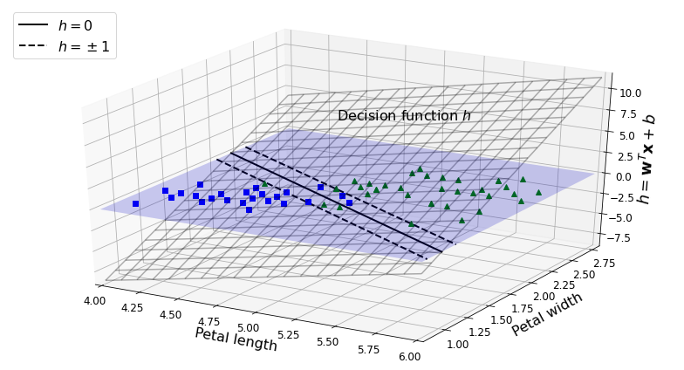

SVM 이론
결정 함수와 예측
선형 SVM분류기 모델은 단순히 결정함수를 계산해서 새로운 샘플 X의 클래스를 예측함
결과 값이 0보다 크면 예측된 클래스는 양성클래스(1),
그렇지 않으면 음성 클래스(0)
$$y^{^}= \left\{\begin{aligned}0 w^{t}x+b<0 \\ 1 w^{t}x+b≥0\end{aligned}\right.$$
결정 함수의 기울기가 누울수록 마진이 커진다.
선형 SVM 분류기를 훈련한다는 것은 마진 오류를 하나도 발생하지 않거나, 제한적인 마진 오류를 가지면서(소프트 마진) 가능한 한 마진을 크게 하는 W(가중치)와 b(편향)를 찾는것

Slide 13
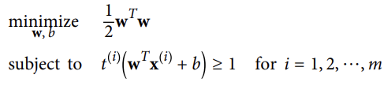
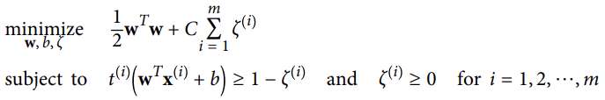
SVM 이론
하드 마진 선형 SVM 분류기의 목적함수
마진 오류를 하나도 만들지 않아야 하드마진
결정 함수가 모든 양성 훈련 샘플에서 1보다 커야 하고 음성 훈련 샘플에서는
-1보다 작아야 함
소프트 마진 선형 SVM 분류기의 목적 함수
하드 마진 함수와는 다르게 각 샘플에 대해 슬랙 변수 ζ ≥ 0을 도입
ζ는 마진을 얼마나 위반할지 정해줌
하이퍼파라미터 C가 두 목표 사이의 트레이드오프 정의

Slide 14
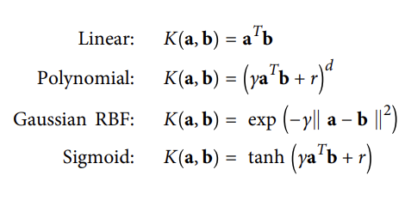
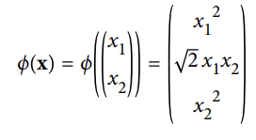
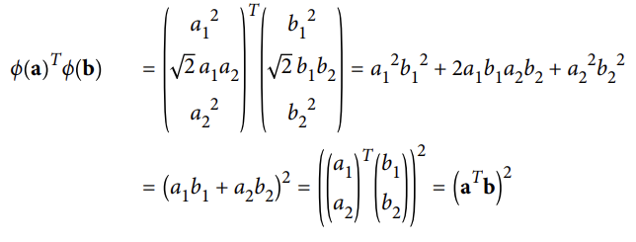
SVM 이론
커널 SVM
2차 다항식 매핑
대표적인 커널 함수
2차 다항식 매핑을 위한 커널 트릭
변환된 벡터의 점곱이 원래 벡터의 점곱의 제곱과 같음
이러한 함수를 커널 함수라 부름
굳이 특성을 높이지 않고도 두 벡터 사이의 거리를 마치 고차원 특성에서의 거리를 계산하는 것과 같은 효과를 줌

Slide 15
2
THANK U

